Slide 1
XÂY DỰNG ỨNG DỤNG BÁN HÀNG
Danh Sách Thành Viên:
Nguyễn Minh Quang 16520998
Thạch Mô Tưa 16521354

Slide 2
DANH MỤC
GIỚI THIỆU
CHỨC NĂNG CHÍNH
KẾT QUẢ & DEMO

Slide 3
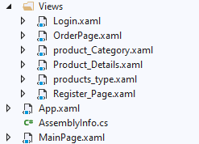
GIỚI THIỆU
Các trang hiển thị
App bán Nước hoa
MainPage: Hiển thị tất cả sản phẩm
LoginPage: Trang đăng nhập để mua hàng
Register_Page: Đăng kí
Product_Type: Hiển thị các loại sản phẩm
Product_Detail: Hiển thị chi tiết sản phẩm
Product_Category: Hiển thị chi tiết loại sản phẩm
OrderPage: Trang đặt hàng

Slide 4
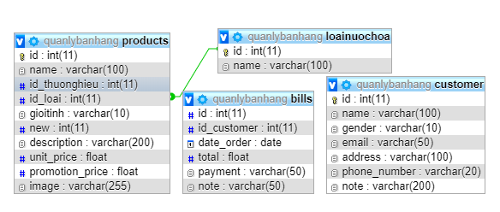
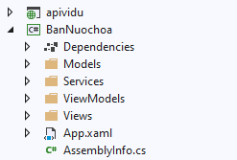
GIỚI THIỆU
Kĩ thuật sử dụng
Sử dụng mô hình MVVM và web API bằng NodeJs để thao tác và quản lý CSDL

Slide 5
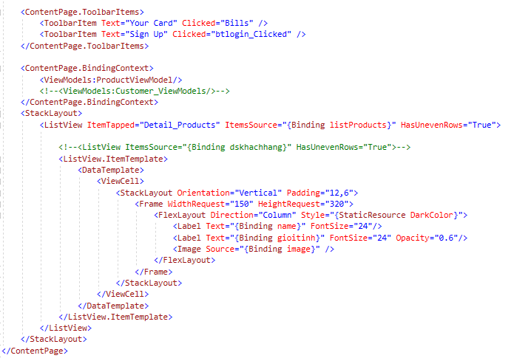
CHỨC NĂNG CHÍNH
Đăng kí
Đăng nhập
Quản lý sản phẩm
Tìm kiếm sản phẩm
Chọn sản phẩm
Đặt hàng

Slide 6
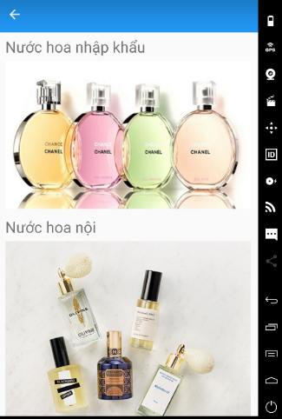
KẾT QUẢ
HẠN CHẾ
Giao diện App cho được tối ưu cho người dùng.
Các chức năng chỉ đủ cho các thao tác cơ bản.

Slide 7
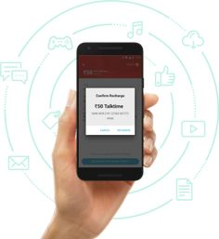
KẾT QUẢ
HƯỚNG PHÁT TRIỂN
Phát triển ứng dụng thân thiện hơn, ứng dụng dễ sử dụng cho người dùng, thêm các chức năng còn thiếu sắp xếp các sản phẩm theo ý của người dùng, hủy đơn đặt hàng,...

Slide 8
DEMO

Slide 9
THANK YOU!

